Slide 1
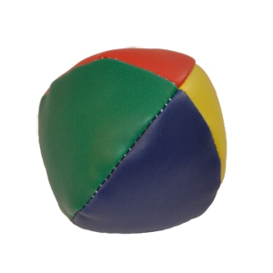
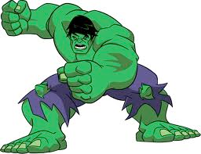
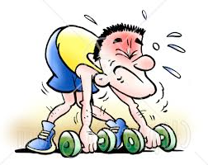

werkwoorden
werkwoorden
zwak & sterk

Slide 2
werkwoorden
We gaan op zoek naar de IK-vorm

Slide 3
werkwoorden
aaien

Slide 4
werkwoorden
aaien
aai

Slide 5
werkwoorden
boksen

Slide 6
werkwoorden
boksen
boks

Slide 7
werkwoorden
bieden

Slide 8
werkwoorden
bieden
bied

Slide 9
werkwoorden
schieten

Slide 10
werkwoorden
schieten
schiet

Slide 11
werkwoorden
bijten

Slide 12
werkwoorden
bijten
bijt

Slide 13
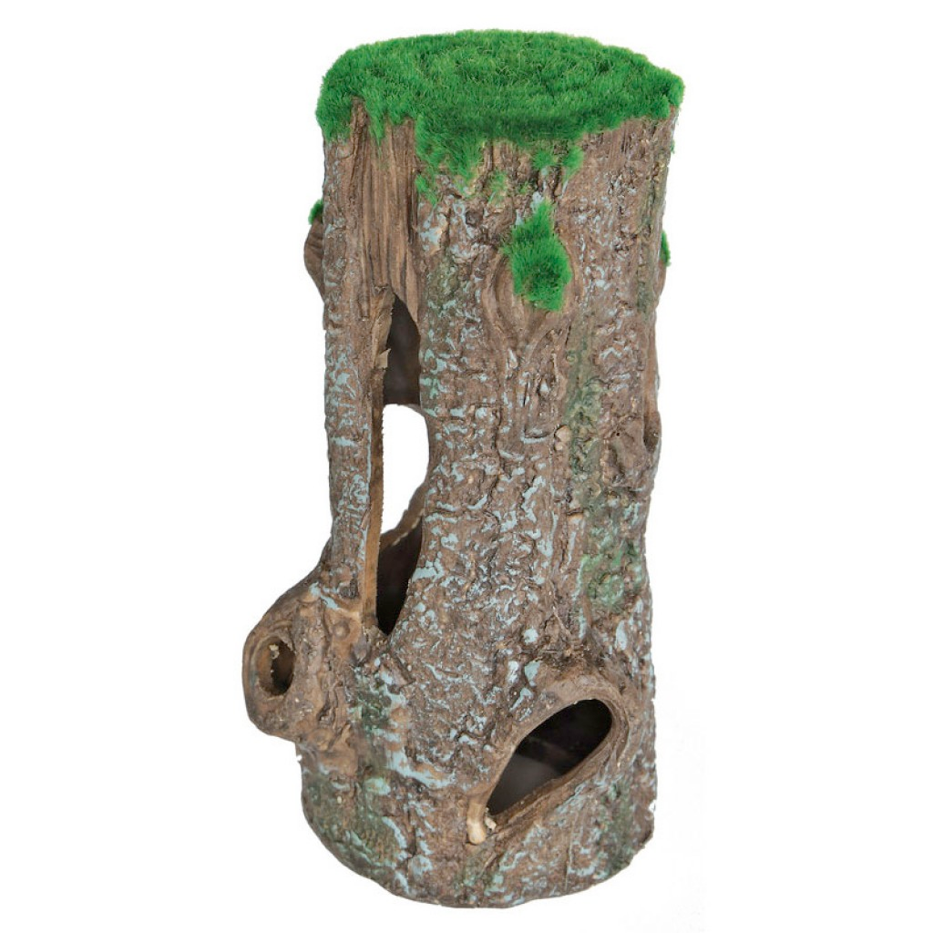
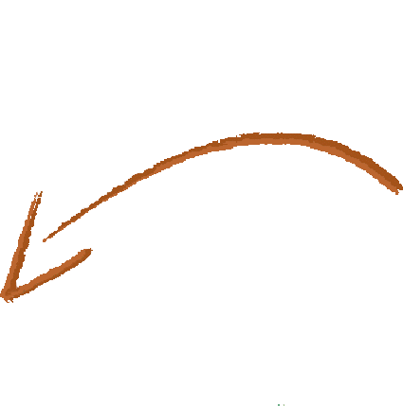
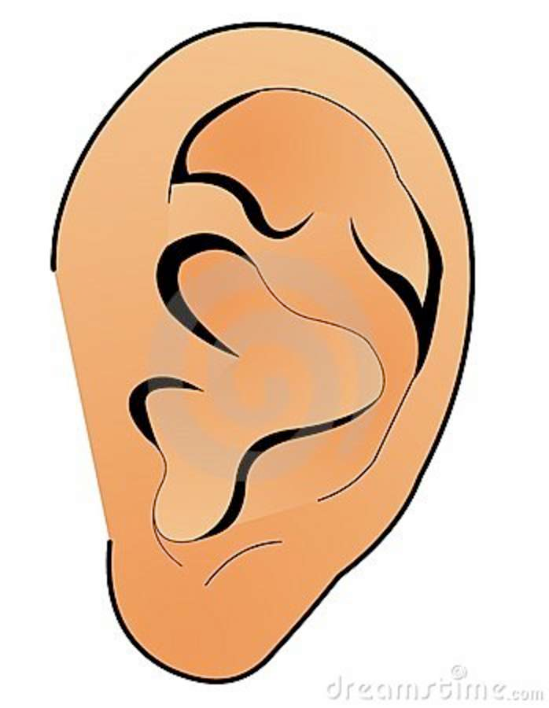
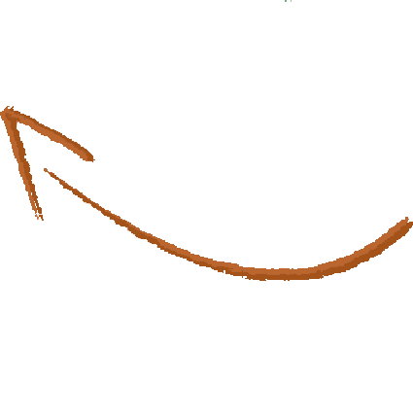

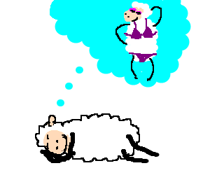
werkwoorden
Koken
ik kook
jij kook t
hij/zij kook t
wij koken
ik kook te
jij kook te
hij/zij kook te
wij kook ten
wij hebben gekookt
de gekookte aardappelen (kort mogelijk schrijven geen -n)
Hoor je een -t
schrijf dan een -t
wij = hele werkwoord
nu
het sexy fokschaap = t
-te
-ten
anders:
-de
-den
vroeger
-t
-d
volt tijd

Slide 14
werkwoorden
(branden)
Hij ......... zijn vinger.
Vervangen door (koken)
Hij ..... zijn vinger.
Hij kookt zijn vinger.
Tijd is nu.
Dus stam + -t
Hij brandt zijn vinger
Hoor je een -t
schrijf dan een -t

Slide 15
werkwoorden
(branden)
Gisteren ......... wij een kaars.
Vervangen door (koken)
Gisteren ....... wij een kaars.
Gisteren kookten wij een kaars.
Tijd is vroeger stam = brand
(het sexy fokschaap = t) NEE dus -den
Dus stam + -den
Gisteren brandden wij een kaars.

Slide 16
werkwoorden
(bekleden)
De meubelmaker ..... de bank met stof gisteren.
Vervangen door (koken)
De meubelmaker ..... de bank met stof gisteren.
De meubelmaker kookte de bank met stof gisteren.
Vroeger, 1 persoon, stam = bekleed
(het sexy fokschaap = t) NEE dus -de
De meubelmaker bekleedde de bank met stof gisteren.

Slide 17
werkwoorden
(laden)
De chauffeur ..... de vrachtwagen vol.
Vervangen door (koken)
De chauffeur ..... de vrachtwagen vol.
De chauffeur kookt de vrachtwagen vol.
Nu, stam = laad + -t
De chauffeur laadt de vrachtwagen vol.

Slide 18
werkwoorden
(verdwalen)
De toeristen waren ......
Vervangen door (koken)
De toeristen waren ......
De toeristen waren gekookt.
Volt tijd, stam = verdwaal
(het sexy fokschaap = t) NEE dus -d
De toeristen waren verdwaald.

Slide 19

werkwoorden
The game

Slide 20
werkwoorden
fietsen

Slide 21
werkwoorden
fiets

Slide 22
werkwoorden
(fietsen)
Ik ... gisteren naar school.

Slide 23
werkwoorden
Ik kookte gisteren naar school.

Slide 24
werkwoorden
Ik fietste gisteren naar school.
het sexy fokschaap JA
-te

Slide 25
werkwoorden
voetballen

Slide 26
werkwoorden
voetbal

Slide 27
werkwoorden
(voetballen)
Wij hebben samen ....

Slide 28
werkwoorden
Wij hebben samen gekookt.

Slide 29
werkwoorden
Wij hebben samen gevoetbald.
het sexy fokschaap NEE
-d

Slide 30
werkwoorden
typen

Slide 31
werkwoorden
typ

Slide 32
werkwoorden
(typen)
Hij .... elke dag in Typetuin.

Slide 33
werkwoorden
Hij kookt elke dag in Typetuin.

Slide 34
werkwoorden
Hij typt elke dag in Typetuin.
Nu, luisteren
-t

Slide 35
werkwoorden
wandelen

Slide 36
werkwoorden
wandel

Slide 37
werkwoorden
(wandelen)
Wij .... elke dag tijdens de vakantie vorig jaar.

Slide 38
werkwoorden
Wij kookten elke dag tijdens de vakantie vorig jaar.

Slide 39
werkwoorden
Wij wandelden elke dag tijdens de vakantie vorig jaar.
het sexy fokschaap NEE
-den (meervoud)

Slide 40
werkwoorden
vluchten

Slide 41
werkwoorden
vlucht

Slide 42
werkwoorden
(vluchten)
Wij .... als de beer wakker wordt.

Slide 43
werkwoorden
Wij koken als de beer wakker wordt.

Slide 44
werkwoorden
Wij vluchten als de beer wakker wordt.
Tijd is nu
wij: hele werkwoord

Slide 45
werkwoorden
bouwen

Slide 46
werkwoorden
bouw

Slide 47
werkwoorden
(bouwen)
De aannemers hebben een huis ....

Slide 48
werkwoorden
De aannemers hebben een huis gekookt.

Slide 49
werkwoorden
De aannemers hebben een huis gebouwd.
het sexy fokschaap NEE
-d

Slide 50
werkwoorden
De winnaar is...

